Slide 1
Revisão de Fundamento de Redes de Computadores
By Casseb

Slide 2
Sumário
Fatores para falha na comunicação
Rede Convergida
Tipos de Rede
Tratamento de colisão
Domínio de colisão e BroadCast
Equipamentos na rede
Fibra óptica
Cabo estruturado

Slide 3
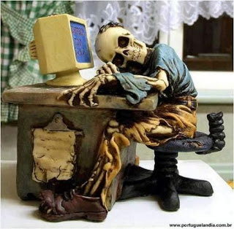
Fatores para falha na comunicação
Externos
Qualidade no caminho
Mudanças de forma
Redirecionamentos
Transmissões simultâneas
Internos
Tamanho da mensagem
Complexidade da mensagem
Importância da mensagem

Slide 4
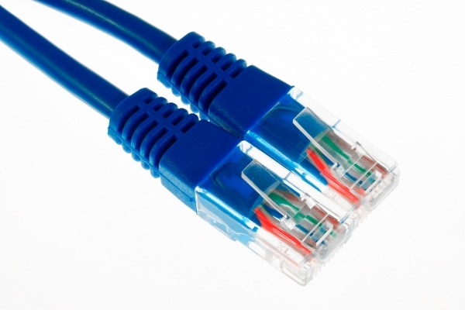
Rede convergida
No passado quando não era utilizado rede convergida, era necessário um tipo de cabeamento para cada serviço, na rede convergida o mesmo cabeamento funciona para todo tipo de aparelho pois utilizam o mesmo padrão na comunicação.

Slide 5

Tipos de Rede

Slide 6
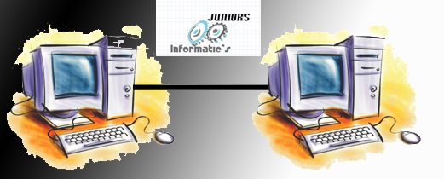
Rede ponto-a-ponto
Rede onde um computador é liga a outro diretamente, sem um servidor para centralizar os recursos.
Segurança precária
Cada usuário é responsável por administrar os recursos e compartilhar na rede

Slide 7
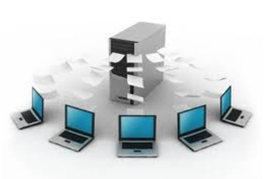
Modelo Cliente/Servidor
Transferência de dados por conta do servidor, onde pode ser controlado a autenticação do usuário.
Melhor organização
Melhor Segurança
Melhor performance

Slide 8
Tratamento de Colisões
Controle de acesso ao meio via CSMA-CD. Onde:
CS (Carrier Sense): Identificar se está ocorrendo transmissão
MA (Multiple Access): Múltiplos nós concorrendo a utilização da mídia
CD (Collision Detection): Identifica e trata colisões
O CSMA identifica que esta disponível a mídia, o CD escuta o nó enquanto transmite os dados, se é detectado uma colisão, o nó espera um período e tenta transmitir novamente
Assista o vídeo onde é usado uma analogia para memorizar as siglas e seus significados.

Slide 9

Domínio de colisão e BroadCast
Pode ser separado os nós em domínio, desta forma colisões e restrições são separadas como se fizessem parte de outra rede.
Uma comunicação BroadCast envia um quadro a todos os nós do mesmo domínio ao mesmo tempo.

Slide 10
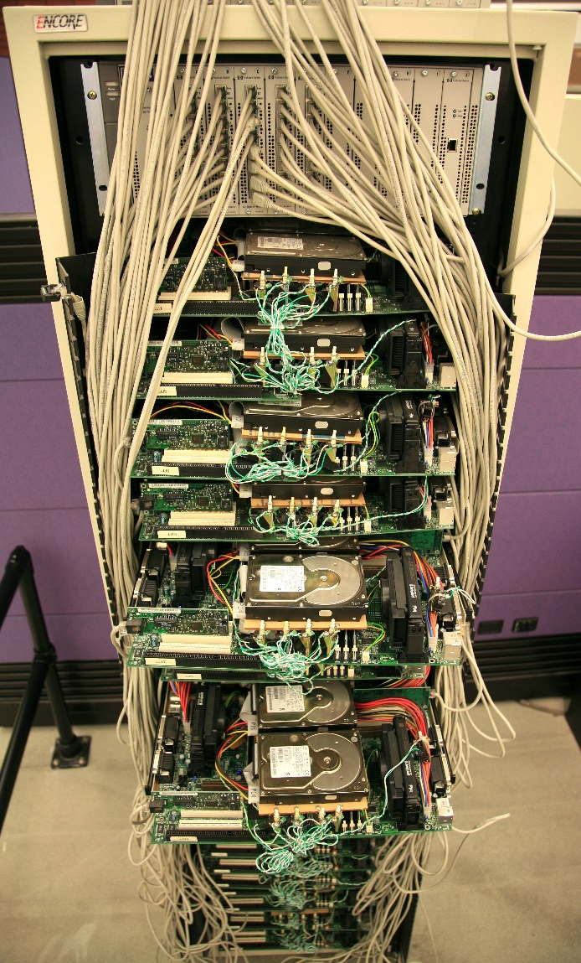
Equipamentos na rede

Slide 11
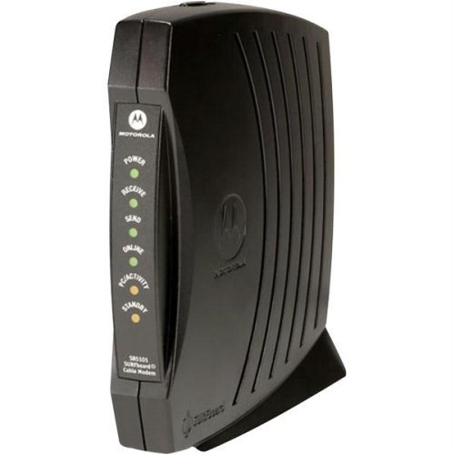
Modem
Vem da junção de modulador e demodulador.
Modula o sinal digital para ondas analógicas para transmissão por linha telefônica e demodula analógico para digital.
Pode ser acesso discado (ADSL) ou banda larga (Cable Modem)

Slide 12
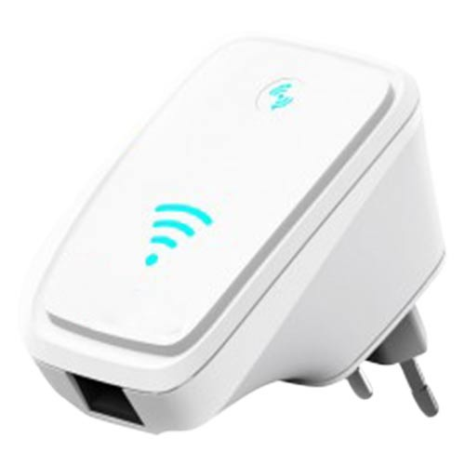
Repetidor
Interliga equipamentos de mesma tecnologia
Equipamento simples que somente recebe o sinal por uma porta e entrega para outra estendendo o alcance da rede.

Slide 13
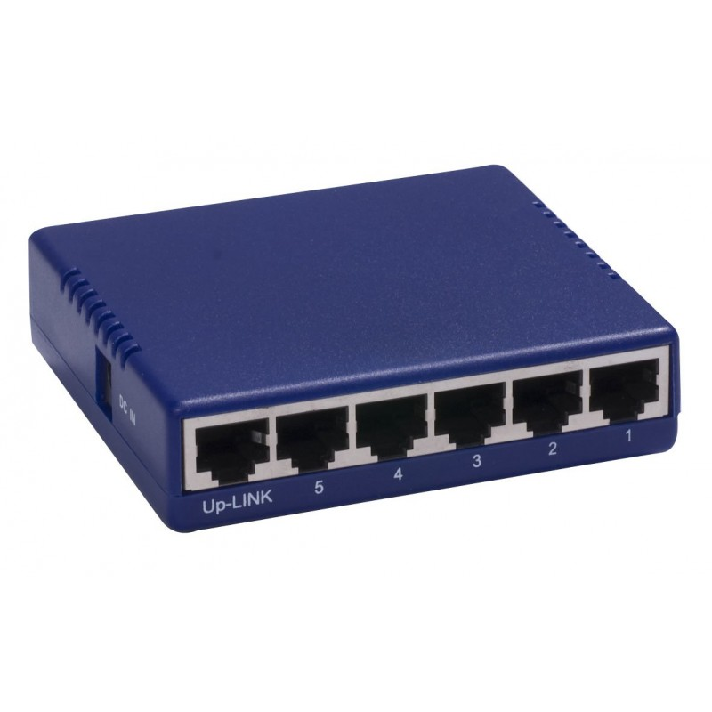
Hub
Ponto central ou concentrador, cria uma conexão física entre nós
Semelhante ao repetidor mas com várias portas
Recebe sinal e transmite ao mesmo tempo
Podendo ser dos seguinte tipos:
Passivo
Ativo
Inteligente
Gerenciável

Slide 14
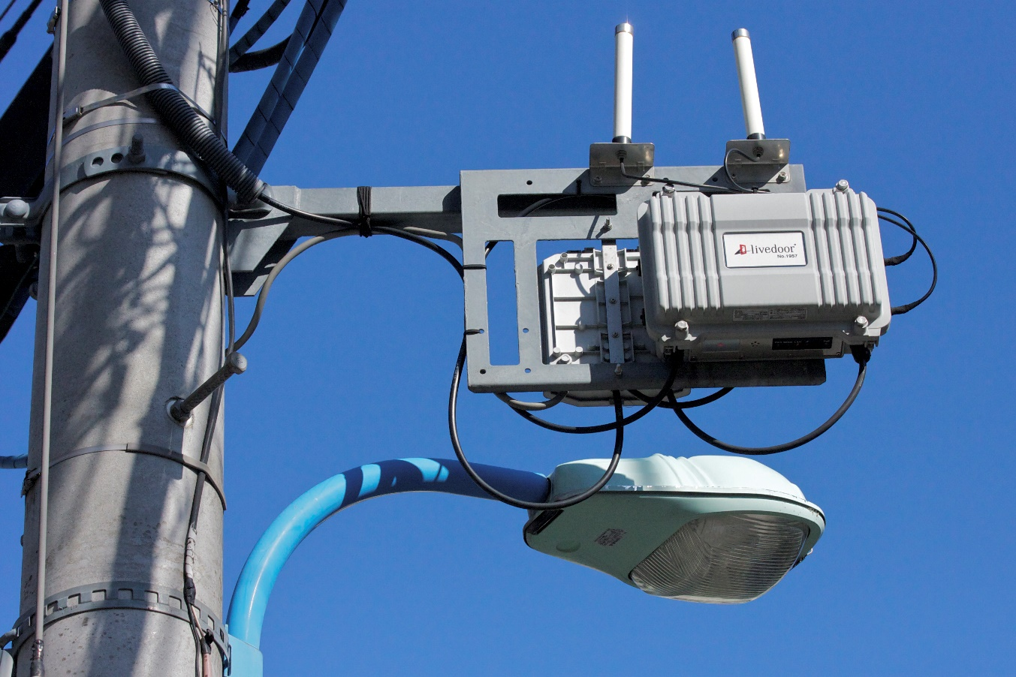
Access Point
Conecta nós usando radiofrequência.
Hotspot permite conexão com a internet sem conexão com rede particular (usado em grandes cidades para manter sua conexão ativa enquanto você se desloca)
Rede wireless ad hoc conecta 2 ou mais nós sem usar access point

Slide 15
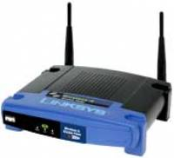
Bridge
Semelhante ao repetidor mas possuindo uma certa inteligência já que trabalha na camada 2 do modelo ISSO/OSI (possui software)
Geralmente possui somente 2 portas.

Slide 16
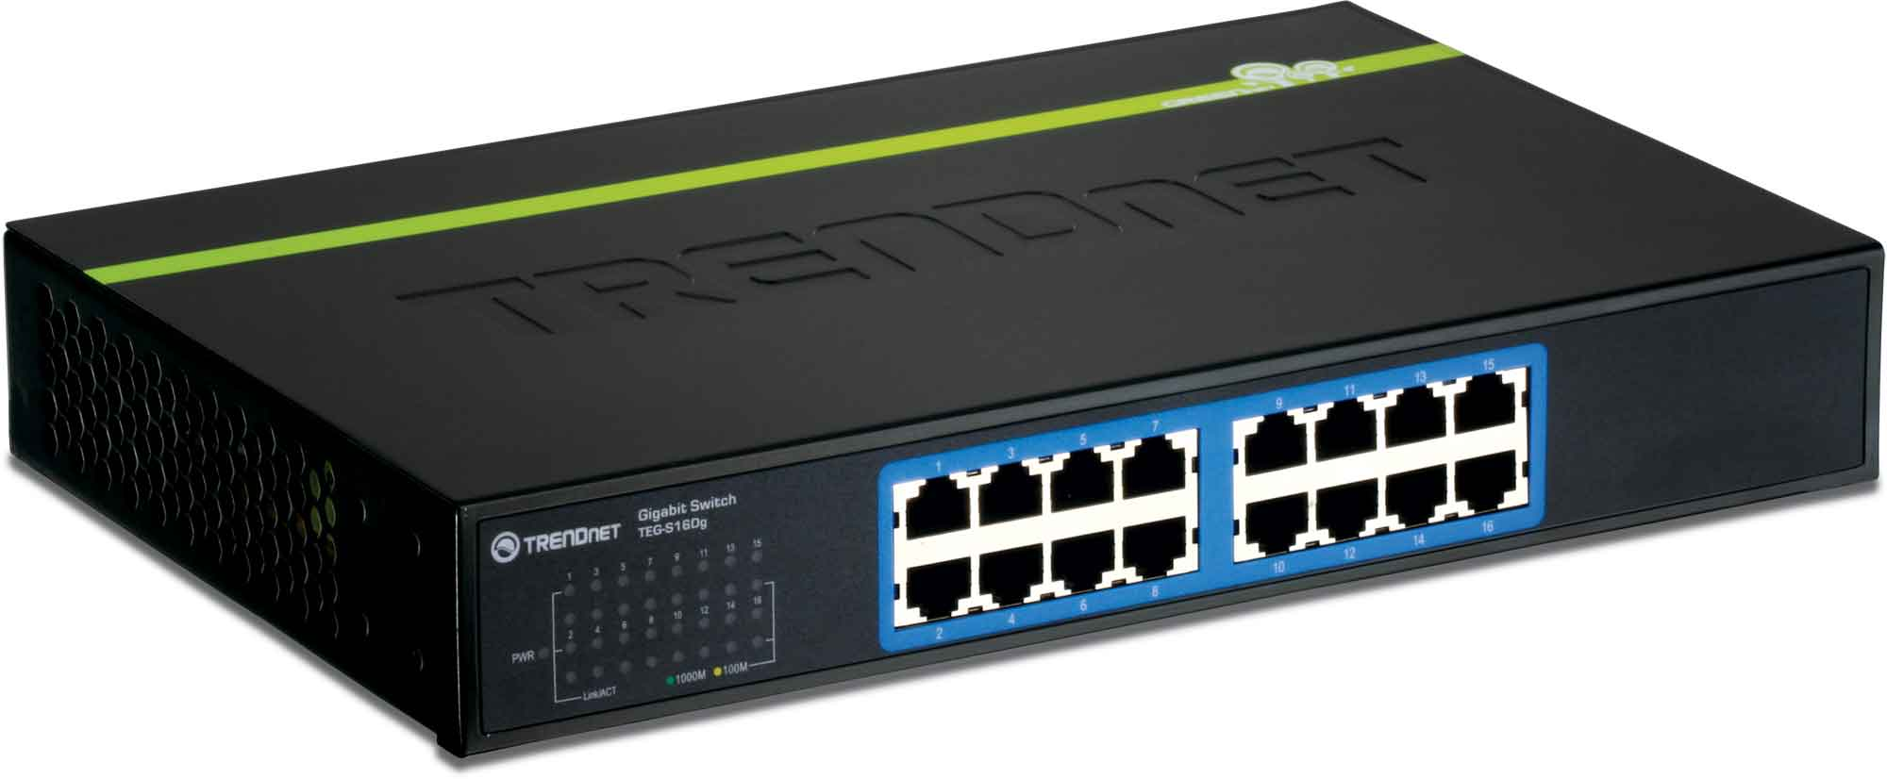
Switch
Sua funcionalidade é semelhante ao bridge (trabalha na camada 2 e tem software) e fisicamente semelhante ao hub (possui mais de 2 portas)
Diferente do hub, cada porta do switch possui seu segmento, evitando colisões entre quadros.

Slide 17
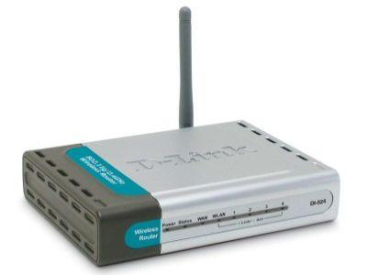
Roteador
Usado para conectar duas ou mais redes de tecnologias diferentes.
Roteador de ponta conecta um cliente á internet
Roteador de núcleo transmite dados entre outros roteadores.

Slide 18
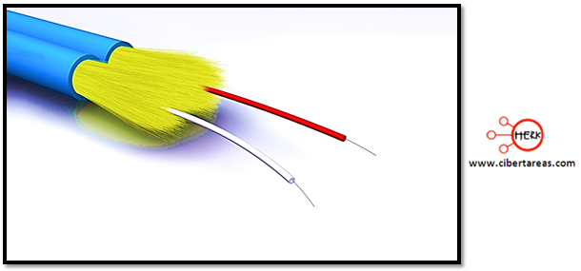
Fibra Ótica

Slide 19
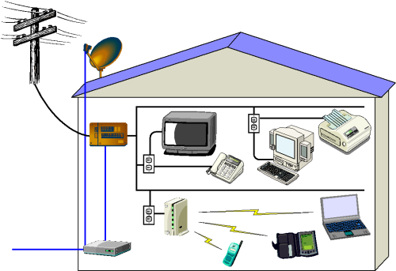
Como funciona?
Utilizado quando há necessidade de muito cabeamento, passar por campos eletromagnéticos ou necessidade da rede passar pela rua (ao ar livre).
Alta velocidade pois usa sinais luminosos, (0 = desligado,1 = ligado) para fazer a comunicação.

Slide 20
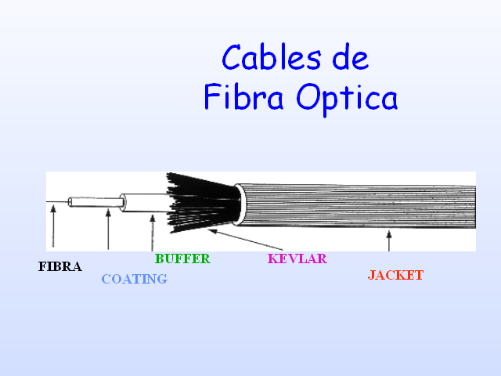
Composição do cabo de fibra
Fibra – Núcleo do cabo feito de sílica ou polimérico com alto grau de pureza.
Coating – Envolve a fibra feito de sílica com refração um pouco mais baixo.
Buffer – Envolve o Coating, podendo ser uma geléia.
Kevlar – Malha de fibra que protege o cabo para não danificar na montagem.
Jacket – Camada externa que protege todas.

Slide 21
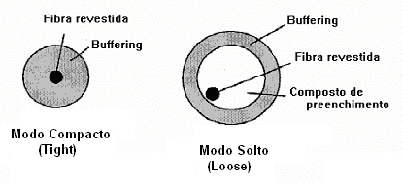
Mecanismo de proteção física
Tight Buffer – Buffer envolve totalmente a fibre revestida
Loose Tube – Há um preenchimento entre o Buffering e a fibra revestida.

Slide 22
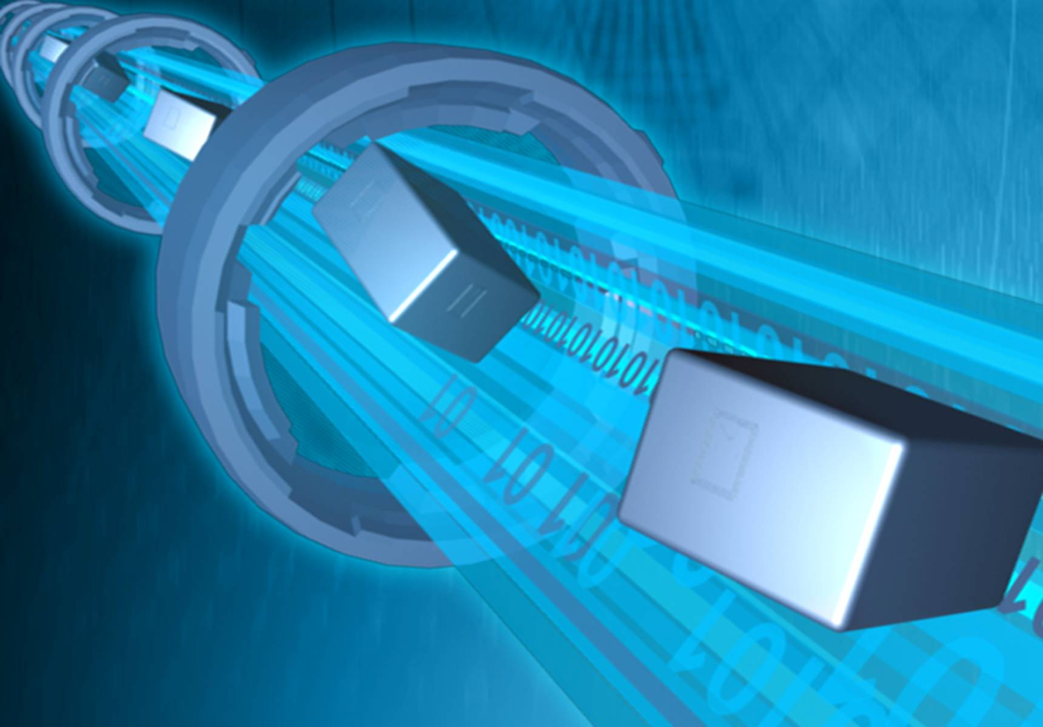
Vantagens e Desvantagens
Vantagens
Sem necessidade de repetidor
Peso e tamanho pequenos
Isolação elétrica e eletromagnética
Matéria-Prima abundante
Desvantagens
Somente uma direção, sendo necessário uma fibra para enviar dados e outra para receber.
Alto custo na instalação e manutenção

Slide 23
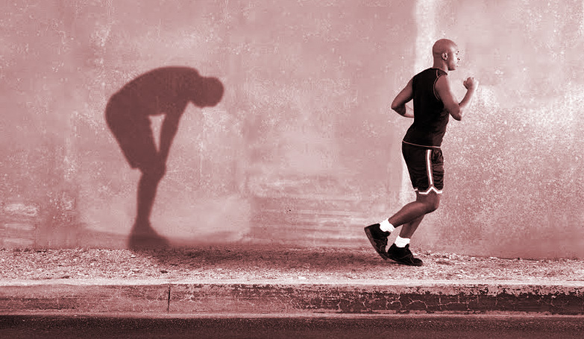
Atenuação
Perda de potência na transição pelo meio físico
Fatores de atenuação:
Absorção – pequenas falhas na transparência da fibra absorvem a luz, influenciando nesta potência.
Espalhamento – Variação na densidade do material “espalha” a luz.
Curvaturas – Curvas na fibra.

